Slide 1
УСТНОЕ ИТОГОВОЕ СОБЕСЕДОВАНИЕ ПО РУССКОМУ ЯЗЫКУ в 9 классе в 2022 году

Slide 2
Итоговое собеседование по русскому языку
Итоговое устное собеседование - допуск к ОГЭ
Основной этап пройдет 9 февраля 2022 года ( вторая среда февраля)
Проводится в образовательных организациях
Материалы становятся доступны в день проведения собеседования
Результатом итогового собеседования является « зачет» или « незачет»
Повторное собеседование назначается в дополнительные сроки в текущем учебном году ( 9 марта и 16 мая)

Slide 3
Модель итогового устного собеседования по русскому языку
10 баллов
Необходимо набрать, чтобы получить "зачет"
20 баллов
Максимальное количество за собеседование
15-16
минут
выпускник 9 класса вправе готовиться и отвечать

Slide 4
Экзаменатор-собеседник и эксперт
В качестве экзаменатора-собеседника могут привлекаться учителя с высшим образованием и коммуникабельными навыками, независимо от их предметной специализации.
В качестве экспертов привлекаются только учителя русского языка и литературы.

Slide 5
Структура устного собеседования

Slide 6
Инструкция по выполнению заданий
Итоговое собеседование по русскому языку состоит из четырёх заданий:
задание 1 – чтение текста вслух (2 балла),
задание 2 – подробный пересказ текста с привлечением дополнительной информации (5 баллов),
задание 3 – создание устного монологического высказывания (3 балла),
задание 4 – участие в диалоге (2 балла),
соблюдение норм современного русского литературного языка по всей работе (8 баллов).
Максимальное количество баллов, которое может получить ученик за выполнение всей работы, — 20.
Зачет выставляется в том случае, если за выполнение работы выпускник набрал 10 или более баллов.
Общее время ответа (включая время на подготовку) – 15-16 минут.
На протяжении всего времени ответа ведётся аудиозапись.

Slide 7
Часть 1. Задание 1: Выразительное чтение текста вслух
2 минуты на подготовку

Slide 8
Что делать во время подготовки к чтению?
Смысловое чтение на основе анализа ключевых слов и грамматической структуры.
Определение авторского замысла.
Обозначение пауз, мест повышения/понижения голоса (разметка текста).
Соблюдение орфоэпических норм.
Во время подготовки к чтению ученик имеет право
1. Делать графические пометы, подчеркивать в КИМ.
2. Вести краткие записи.

Slide 9
Критерии оценивания выполнения заданий
Темп чтения не должен мешать понимать ученика
Средний темп чтения – 100-120 слов в минуту

Slide 10
Задание 2. Пересказ прочитанного текста (с дополнением его цитатой)
2 минуты на подготовку

Slide 11
Включение в текст дополнительной информации.
Ученик должен
проанализировать высказывание и включить его в текст,
определить место цитаты в исходном тексте,
подготовить подробный пересказ текста с учетом включенной цитаты, раскрыв все микротемы текста.
Ученик может
Применить любой способ цитирования: прямую речь, косвенную речь, вводные конструкции.
Зачитать высказывание.
При пересказе ученик не может пользоваться исходным текстом, а также любыми записями, кроме цитаты и своих заметок!

Slide 13
Часть 2. задание 3. монологическое высказывание
3 минуты на монолог
1 минута на подготовку

Slide 18
Задание 4. диалог с экзаменатором-собеседником по выбранной учащимся теме
0 минут на подготовку
3 минуты на диалог

Slide 19
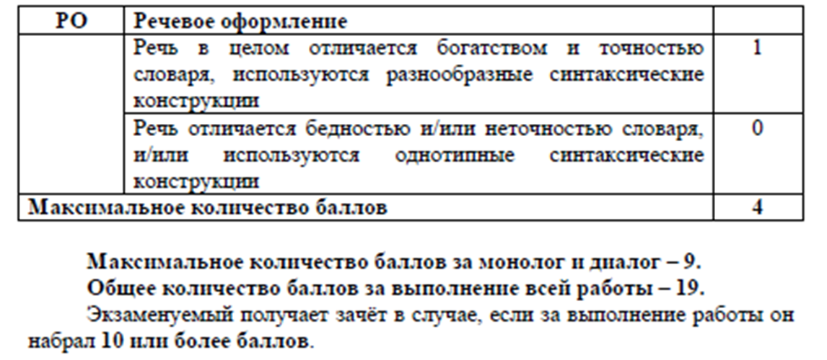

Slide 20
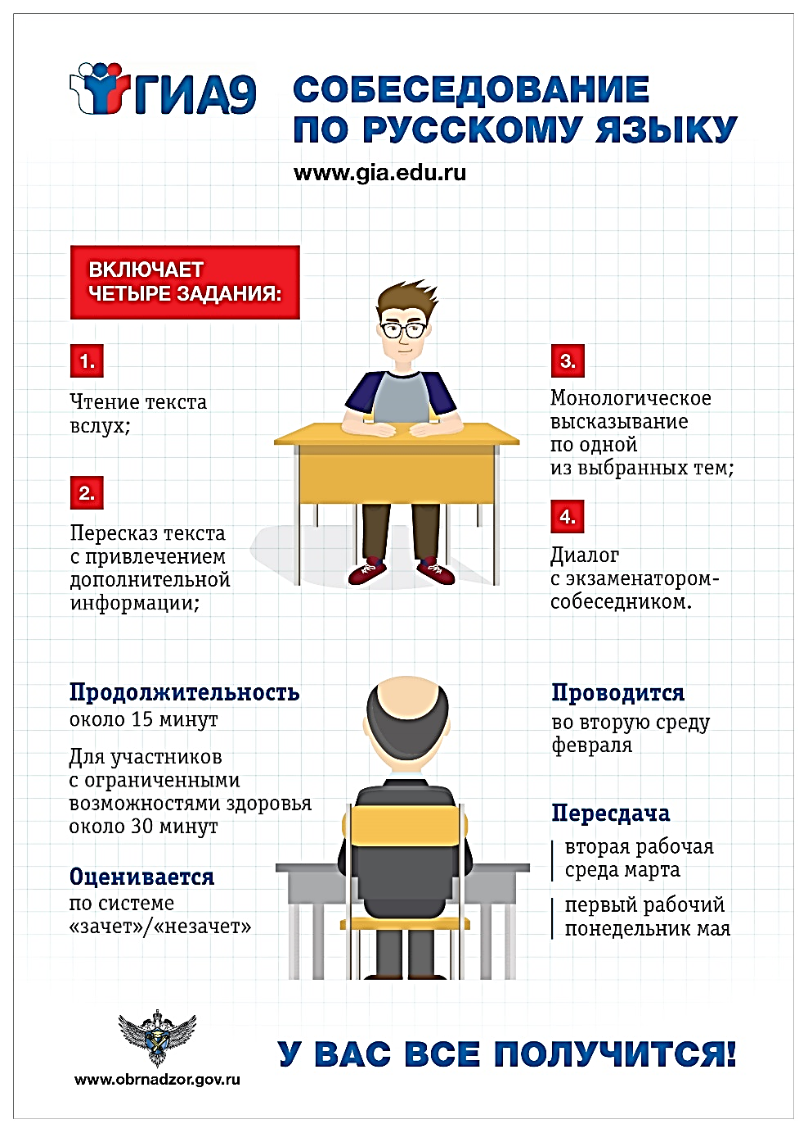
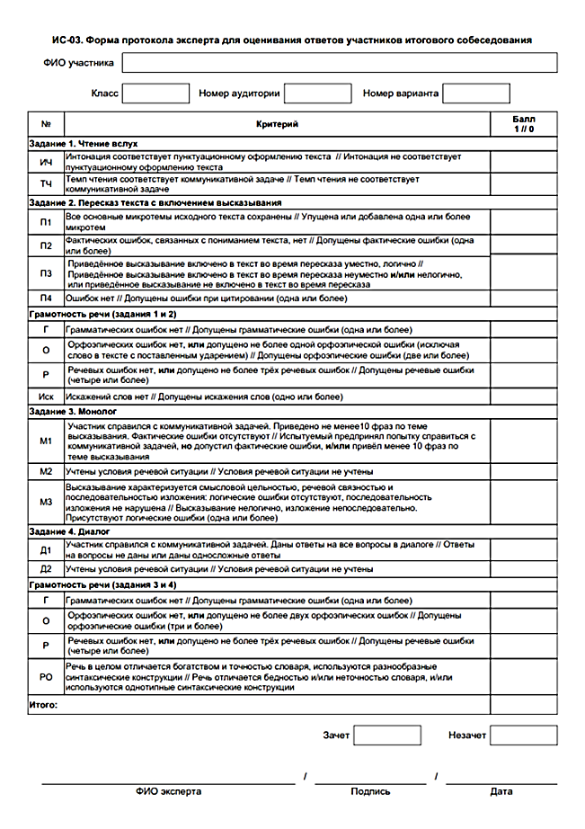
ИС-03. Форма протокола эксперта для оценивания ответов участников итогового собеседования.

Slide 21
Спасибо за внимание!

